Slide 1

L’orgaNISATION PEDAGOGIQUE EN S.P.

Slide 2
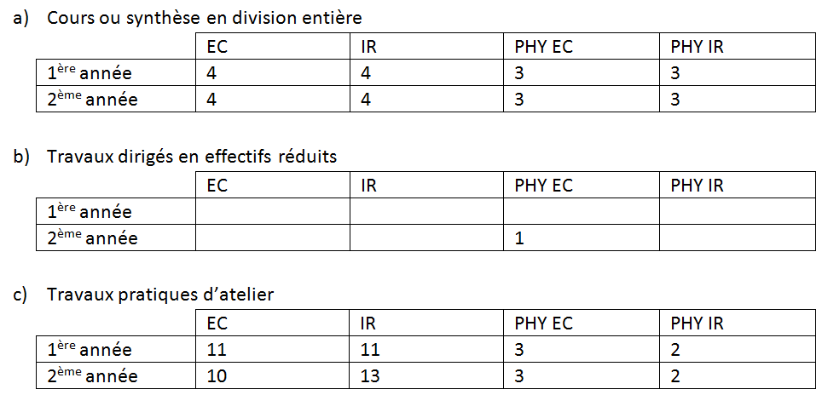
LE REFERENTIEL DU BTS SYSTEMES NUMERIQUES
LES MOYENS HORAIRES
Les moyens horaires à notre disposition
C
2
C
C
3

Slide 3
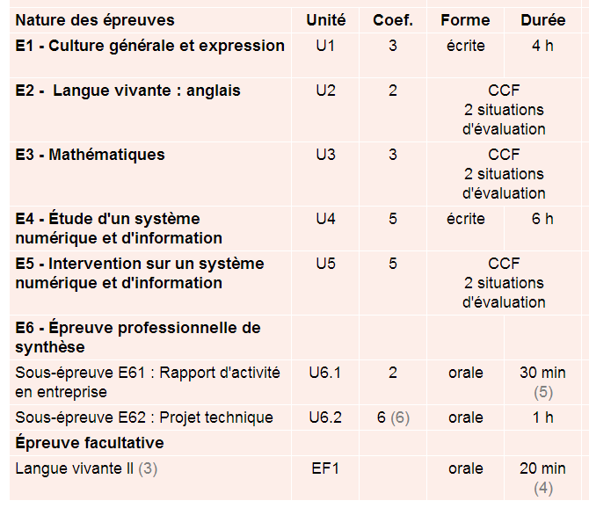
LE REFERENTIEL DU BTS SYSTEMES NUMERIQUES
Modalités d’examen
Spécialité ~ 4h
Sc. Phys. ~ 2h

Slide 4
LE REFERENTIEL DU BTS SYSTEMES NUMERIQUES
Les activités pédagogiques
On peut envisager :
- Des activités de cours pour les apports théoriques
  le plus souvent sous forme de D.S menée par le professeur ( D.S de type 1)
  - Des activités de synthèse
  - Des activités de travaux pratiques ou de tâche complexe menée par les élèves ( D.S de type 2 ou résolution de problème)

Slide 5
LA DEMARCHE SCIENTIFIQUE
TYPE 1

Slide 6
EN LIEN AVEC LA FILIERE
PROBLEMATIQUE
CONTEXTUALISEE
????
QUESTION
scientifique
FORMULATION D’HYPOTHESES
PHASE EXPERIMENTALE
RECHERCHE* DOCUMENTAIRE
EXPLOITATION DES RESULTATS
VALIDATION
ESPRIT CRITIQUE

Slide 7
LA RESOLUTION DE PROBLEME
TYPE 2
(TACHE COMPLEXE)

Slide 8
LA RESOLUTION DE PROBLEME
EXEMPLE EXTRAIT DU SEMINAIRE DE PARIS

